Slide 1
Manyetik Sistemler ve Eşdeğer Devreleri
Dr.Öğretim Üyesi – Mehmet Salih TACİ

Slide 2
MANYETİK RÖLE VE KONTAKTÖR SUNUMU

Slide 3
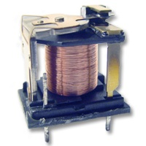
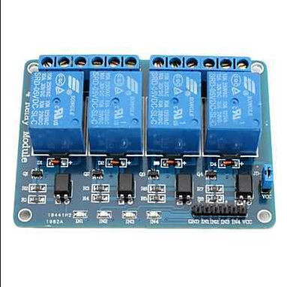
RÖLE NEDİR?
Röle, düşük akımlar kullanarak yüksek akım çeken cihazları anahtarlama görevinde kullanılan devre elemanıdır. Röleler küçük değerli bir akım ile yüksek güçlü bir alıcıyı anahtarlayabilmek için kullanılır.

Slide 4
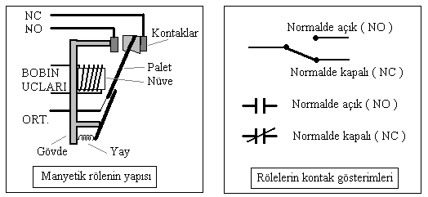
RÖLENİN YAPISI VE ÇALIŞMA PRENSİBİ
Röleler genel olarak nüve, bobin , kontaklar ve gövdeden meydana gelir.

Slide 5
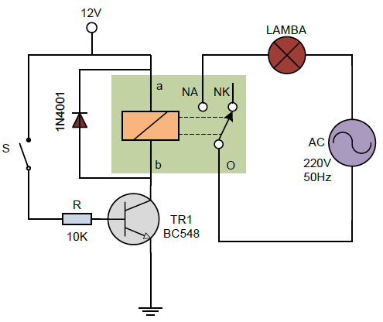
Röle üzerinde genellikle NO , NC ve COM yazan üç adet bağlantı bulunur. Normally open olan bağlantı, röleye enerji verilmediği durumda common ucu ile açık devredir, dolayısıyla iletim geçekleşmez. Rölenin bobinine enerji verildiğinde NO ile COM uçları kısa devre olur ve elektrik akımı sağlanır. NC ucu ise NO’nun tam tersi şekilde çalışır, yani bobine enerji verilmediğinde NC ve COM uçları kısa devredir. Enerji verildiğinde açık devre oluştururlar.

Slide 6
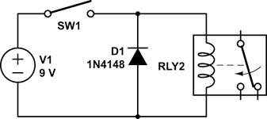

Slide 8
Röle Çeşitleri
Farklı kullanım alanlarına bağlı olarak farklı çeşitlerde röleler bulunmaktadır. Yaygın olarak kullanılan röleler şu şekildedir:
Reed Röle
Termik Röle
Solid State Röle
Kaçak Akım Rölesi
Zaman Rölesi
Motor (Faz) Koruma Rölesi
Reaktif Güç Kontrol Rölesi

Slide 9
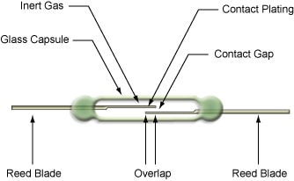
Reed Röle
Reed röle, yapı olarak içi asal gaz ile doldurulmuş ve içerisinde iki tane kontak bulunan röle tipidir. Reed röleler manyetik alan etkisi ile iletim/kesim durumuna geçerler, yani kontakları manyetik alan etkisi ile çalışır. Örneğin reed röleye bir mıknatıs yaklaştırıldığında kontak durumları değişmektedir. En yaygın kullanım alanları hırsız alarm sistemleridir

Slide 10
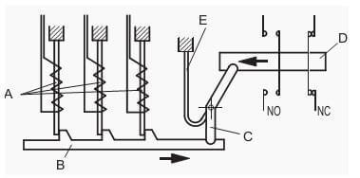
Termik Röle
Termik rölelerin kullanım amacı ortamdaki ısı belirlenen ısıdan daha yüksek seviyeye ulaştığı durumlarda elektrik devresindeki akımı kesmektir. Bu işlem, bi-metal adındaki bileşim ile gerçekleşir. Bu bileşim, ısıya göre değişik genleşme karakteristiğine sahip iki metalden meydana gelmektedir. Metallerden biri fazla, diğeri daha az genleşir. Isı değişiminde bu genleşme röledeki kontakların kapanmasını sağlar ve ısı enerjisi hareket enerjisine dönüşür. Yaygın kullanım alanı olarak ütüleri örnek verebiliriz.

Slide 11
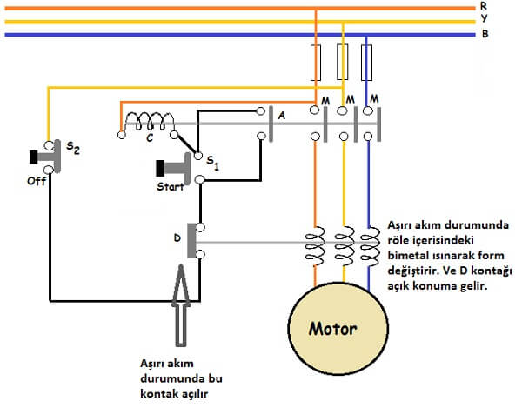

Slide 12
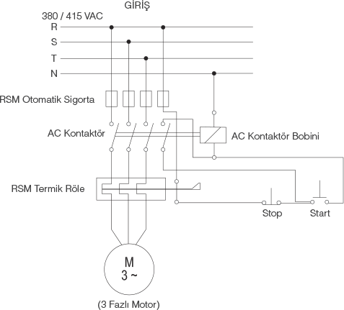
Termik Röle Bağlantı Şeması

Slide 13
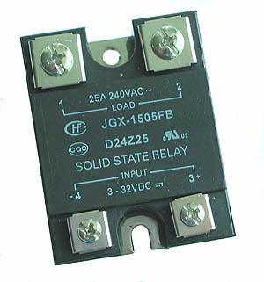
Solid State Röle(SSR)
Katı hal (solid state) rölelerde mekanik herhangi bir parça bulunmaz, bu sayede ömürleri standart rölelerden daha uzundur. Solid state röleyi en önemli kılan özellik aşırı yüksek akım değerlerine kadar dayanabilmeleridir

Slide 14
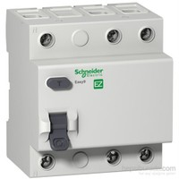
Kaçak Akım Rölesi Nedir?
Kaçak akım koruma rölelerinin amacı yalıtım hatası bulunan, bu sebeple belirlenen akım değerlerinden daha fazla akımın geçtiği devrelerde enerjiyi kesmektir.
Sistemdeki giren akım ve çıkan akımın denk olmaması, rölenin çalışmasını sağlar. Yani iki akımın oluşturduğu manyetik alan sıfırdan farklıysa kontak durumları değişir.
Çalışma standartlarını belirleyen yönetmeliğe göre 30 mA akım değerinde kişi (hayat koruma) fonksiyonunu, 300 mA akım değerinde ise tesisat (yangın koruma) fonksiyonunu gerçekleştirmektedir.

Slide 15
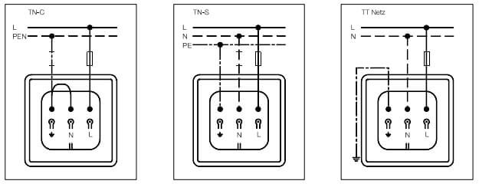
Kaçak Akım Rölesi Bağlantısı

Slide 16
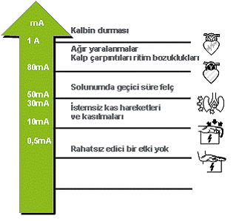
Vücudumuza Zarar Verebilecek Akım Sınırları
Yapılan ölçümlerde 300 ma’lik bir akımın malzemeleri tutuşma sıcaklığına getirebileceği görülmüştür. Sıklıkla duyduğumuz elektrik kontağından çıkan yangınlarda asıl sebep başkadır. Eğer kısa devre sebepli bir durum oluşmuş olsaydı sigorta ve kesiciler kısa sürede devreye girecektir. Ancak asıl sebep izolasyon hataları ve kabloların deformasyonu olduğu için kaynaklanan toprak kaçak akımlarıdır.

Slide 17
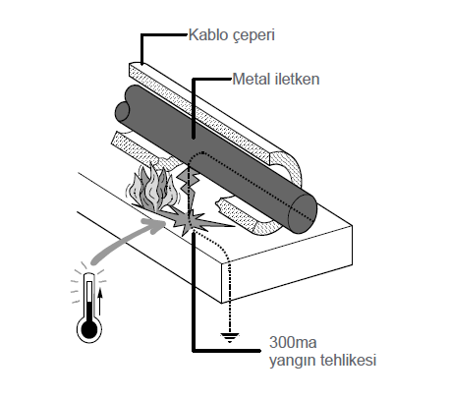
Şekil 6: Kaçak Akım Rölesi Bu Kaçak Akımları Algılayarak Enerjiyi Keser. Böylece Tutuşma Sıcaklığına Gelmeden Malzemeler Akımdan Kesilir.

Slide 18
Zaman Rölesi
Zaman röleleri, kontak durumları belli bir süre dolduktan sonra değişen rölelerdir. Süre kullanıcı tarafından belirlenir. Zaman rölelerinden bazıları enerji aldıktan sonra gecikme süresinin dolmasını bekler ve ondan sonra kontak durumunu değiştirir, bazıları ise üzerindeki enerji kesildikten sonra bu işlemi gerçekleştirir.

Slide 19
Motor Koruma Rölesi:
Üç fazlı sistemlerde faz hatalarından dolayı arıza sorunlarıyla sık sık karşılaşılır. Motor koruma röleleri faz hatalarından dolayı motora giden gücü keserek motorun zarar görmesini engeller. Motor koruma röleleri aşağıdaki durumlarda devreye girer.
a. Faz yokluğu koruması: Fazlardan herhangi birinin olmaması durumunda motorun aşırı ısınarak yanmasını engellemek amacıyla çıkış rölesi belirli bir gecikme süresi sonunda bırakır.
b. Faz Sırası Koruması: Çıkış rölesi L, L1, L2 fazlarının doğru sıralanmadığı durumda çıkış rölesi belirli bir gecikme süresi sonunda bırakır.
c. Asimetri Koruması: Asimetri, yüklerin fazlara dengesiz bağlanma durumunda oluşur ve motorların aşırı ısınmasına neden olur.

Slide 20
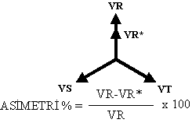
Sabit Asimetri: Faz- nötr arası gerilimlerin nominal değerlerinin en az yüzde yirmi sapma göstermesi sonucunda çıkış rölesi belli bir gecikme süresi sonunda bırakır.

Slide 21
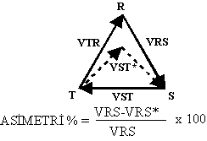
Ayarlanabilir Simetri: Faz-faz arası gerilimlerin ayarlanan değerden daha fazla sapma göstermesi durumunda çıkış rölesi ayarlanan gecikme süresi sonunda açılır.

Slide 22
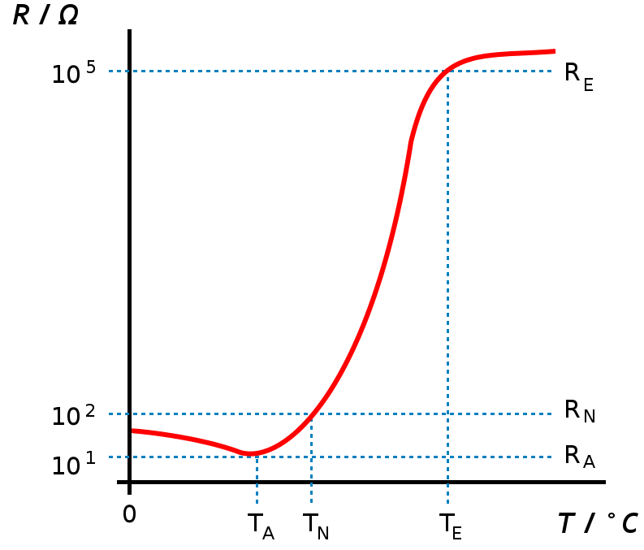
d. PTC Koruması: Ptc direnci sıcaklıkla değişen bir elemandır. Belli bir sıcaklığa kadar direnci sabit olup bu noktadan sonra çok hızlı artar. Elektrik motorlarının genel olarak sargı sıcaklığının ölçümü için sargılarına entegre Ptcler yerleştirilir. Bu sensör yardımıyla ölçülen sargı sıcaklığı belli bir seviyenin üstüne çıkarsa motor gecikmesiz olarak devreden çıkarılır.

Slide 23
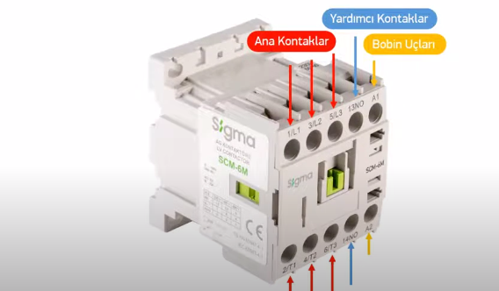
KONTAKTÖR NEDİR?
Kontaktörler çalışma şekli olarak röleye benzeyen ama daha yüksek akımlarda kullanıma uygun elektromanyetik anahtarlama elamanıdır. Elektromanyetik bir bobin kuvvetiyle kapanan, yay kuvvetiyle açılan anahtarlama düzenine kontaktör denir Rölelerle aynı prensiple çalışırlar.

Slide 24
Kontaktörlerin röleden farkları daha büyük akımlar için imal edilmiş olmalarıdır. Otomatik sigorta, termik röle veya kaçak akım rölesi gibi devrede herhangi bir aşırı akım veya kaçak akım koruması yapmazlar. Yalnızca devreyi açar ve kapatırlar

Slide 25
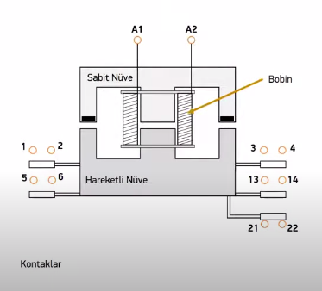
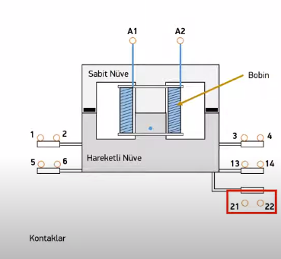
KONTAKTÖRLERİN ÇALIŞMA PRENSİBİ

Slide 26
ÖRNEK DEVRE ÜZERİNDE KONTAKTÖRÜN ÇALIŞMA PRENSİBİ

Slide 27
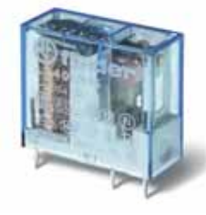
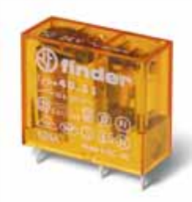
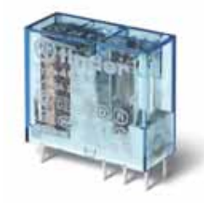
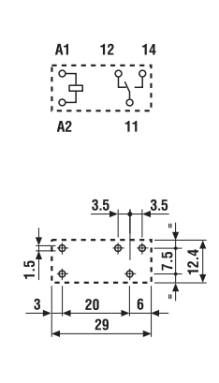
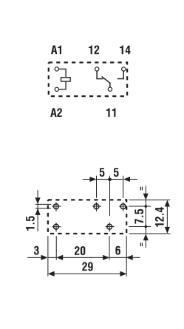
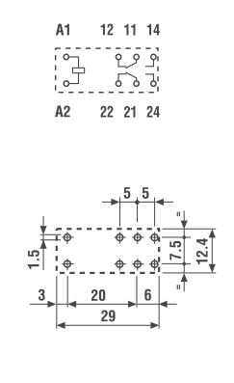
RÖLE | 40.31 | 40.51 | 40.52
Röle Dış Görünüşü
Şematik ve Pin değerleri
Bobin Malzeme Türü | AgNi(Nikel Gümüş) | AgNi(Nikel Gümüş) | AgNi(Nikel Gümüş)
Bobin üzerinden geçebilecek akım | AC/DC | AC/DC | AC/DC
Kontakt Sayısı | 1 CO | 1 CO | 2 CO
Pin Sayısı | 5 | 5 | 8
Anma Akımı | 10A | 10A | 8A
Max Anahtar Akımı | 20A | 20A | 15A
Anma Gerilimi | 250VAC | 250VAC | 250VAC
Max Anahtar Gerilimi | 400VAC | 400VAC | 400VAC
Aktif Güç | 0.37kW | 0.37kW | 0.3kW

Slide 28
RÖLE | 40.31 | 40.51 | 40.52
Röle Dış Görünüşü
Şematik ve Pin değerleri
Görünür Güç(230VAC) | 500VA | 500VA | 400VA
30VDC Kontakt Akımı | 10A | 10A | 8A
110VDC Kontakt Akımı | 0.3A | 0.3A | 0.3A
220VDC Kontakt Akımı | 0.12A | 0.12A | 0.12A
Bobin Gerilimleri AC(50/60HZ) | 6 - 12 - 24 - 48 - 60 - 110 - 120 - 230 - 240
Bobin Gerilimleri DC | 5 - 6 - 7 - 9 - 12 - 14 - 18 - 21 - 24 - 28 - 36 - 48 - 60 - 90 - 110 - 125
Bobin Çekme Ömrü AC | 10 · 1000000 | 10 · 1000000 | 10 · 1000000
Bobin Çekme Ömrü DC | 20 · 1000000 | 20 · 1000000 | 20 · 1000000
Açık kontaklar arası dielektrik dayanım gerilimi | 1000VAC | 1000VAC | 1000VAC

Slide 29
RÖLE | 40.31 | 40.51 | 40.52
Röle Dış Görünüşü
Şematik ve Pin değerleri
Sıcaklık çalışma aralığı | –40…+85 | –40…+85 | –40…+85
Çevre Koşulu | RT II** | RT II** | RT II**
Çevre Koşulu Önlemleri | EMI/EMC Bastırılması | EMI/EMC Bastırılması | EMI/EMC Bastırılması
Fiyat | 51.17TL | 27.44TL | 66.59TL
Kullanım Alanları | PCB kart,Otamasyon, PLC,Güç Devreleri, İnverter | PCB kart,Otomasyon,PLC, İnverter | PCB kart,Otomasyon,İnverter,Converter

Slide 30
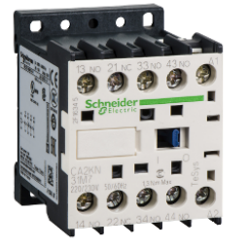
KONTAKTÖR | 3TF30
Kontaktör Dış Görünüm
Pin Bilgileri | 3Faz+1Notr
Bobin Çekme Gerilimi | 220VAC
Anma yalıtım gerilimi | 690V
Anma akımı | 16A
Nominal güç 220V | 4kW
Nominal güç 380V | 7.5kW
Nominal güç 500V | 9kW
Nominal güç 660V | 11kW
Elektriksel dayanıklılık | 1.2x10e6

Slide 31
Klasik Yol Verme Metotlarının Denetleyici Yardımıyla Gerçekleştirilmesi Çalışmasının Sonucunda;
Bu çalışma üretim amacı çok fonksiyonlu lojik uygulamaların hızlı ve ucuz bir şekilde yapılması olan PIC 16F84 denetleyicisi ile gerçekleştirilmiştir.
Bu çalışmada bilgisayarda hazırlanan yazılım PIC16F84 denetleyicisine yüklenerek, üç fazlı asenkron motorlarda klasik yol verme metotları denetleyici yardımıyla uygulanmıştır.
Kontaktör, yardımcı röle, zaman rölesi gibi elemanlara gerek kalmaksızın klasik yol verme yöntemleri gerçekleştirilmiştir. Kapladığı alan, giriş-çıkış terminallerinin kullanılabilmesi ve hassasiyet boyutunda klasik kumanda sistemine göre PIC ile yapılan sistemin sağladığı avantajlar görülmüştür.

Slide 32
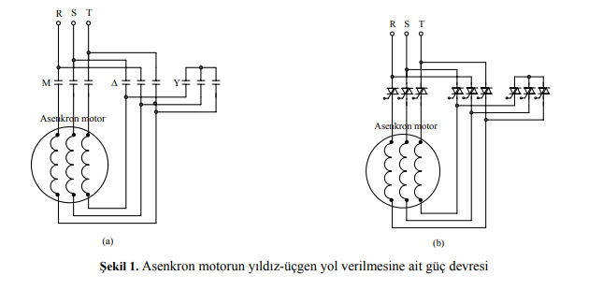

Slide 33
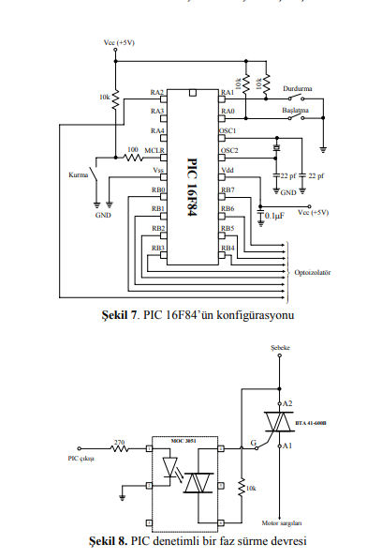

Slide 34
BENİ DİNLEDİĞİNİZ İÇİN TEŞEKKÜR EDERİM….

